Slide 1
カリキュラム１０
～for文を使った繰り返し処理～
Presented by Shun

Slide 2
目次
１．for文の基本
２．繰り返しの増減数を変更する
３．For文の入れ子
Presented by Shun

Slide 3
１．for文の基本
“for”文は繰り返し処理を実行したいときに使用します。
Presented by Shun

Slide 4
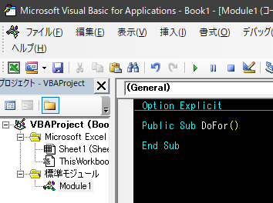
１．for文の基本
モジュールを追加し、プロシージャを作成しましょう。
Presented by Shun

Slide 5
１．for文の基本
“for”文は繰り返し処理を実行することができます。
“for”文を使用するときに事前に用意するものがあります。
それは”繰り返しによって変化していく変数”です。
“for”文には始まりと終わりがあります。
この始まりと終わりの間に入力された内容が繰り返し実行されます。
for 変化する変数 = 繰り返す最初の値 to 繰り返す最後の値
・
・
・
Next 変化する値
Presented by Shun

Slide 6

１．for文の基本
まず、前頁で述べたように”繰り返しによって変化していく変数”を宣言しなければなりません。繰り返しは加算もしくは減算で行われるので数字型で宣言します。
Presented by Shun

Slide 7
１．for文の基本
“for”文の始まりを入力します。
“for” + 変化する変数 + “=“
+ 繰り返す最初の値 + “to” + 繰り返す最後の値
で書くことができます。
これを言葉に直すと、”変化する変数が、繰り返す最初の値から、繰り返す最後の値になるまで繰り返す。”
となります。
Presented by Shun

Slide 8

１．for文の基本
ここでは、”i”の繰り返す最初の値を1
最後の値を5とします。加算は1ずつされるので
1~5までの5回繰り返されることになります。
Presented by Shun

Slide 9
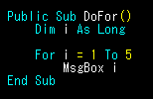
１．for文の基本
次に繰り返したい処理を入力します。メッセージボックスで”i”の値を出力したいので以下のように入力します。
“for”文の中身は
インデントをつけます。
Presented by Shun

Slide 10
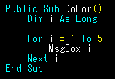
１．for文の基本
“for”文の処理内容が終われば
”Next” + 変化する変数 を入力します。
半角スペースがあります。
Presented by Shun

Slide 11
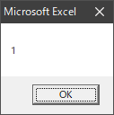
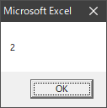
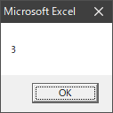
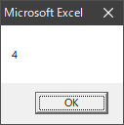
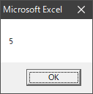
１．for文の基本
これを実行すると以下のメッセージボックスが5回出力されることが確認できます。実行してみましょう。
Presented by Shun

Slide 12
２．繰り返しの増減数を変更する
１．のメッセージボックスの結果を見ると“i”が1から5まで1ずつ加算されることが確認できると思います。
この加算を変更する方法をここで行います。
Presented by Shun

Slide 13
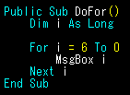
２．繰り返しの増減数を変更する
2ずつカウントダウンする”for”文に変更します。
“for”文の始まりを以下のように変更しましょう。
Presented by Shun

Slide 14
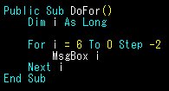
２．繰り返しの増減数を変更する
増減数を変更するには”for”文の始まりに
“Step” + 増減数 を入力することで行えます。
2ずつ減算したいので”Step -2”を入力しましょう。
Presented by Shun

Slide 15


２．繰り返しの増減数を変更する
これを実行すると以下のようにメッセージボックスが出力されると思います。6から0になるまで2ずつ減算されていることを確認しましょう。
Presented by Shun

Slide 16
３．For文の入れ子
“for”文の入れ子は繰り返し処理を繰り返したいときに行います。よく使用するので覚えておきましょう。
Presented by Shun

Slide 17
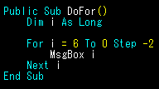
３．For文の入れ子
先ほどの”for”文の処理を3回繰り返す処理を作成します。繰り返したいのは以下の赤四角の処理です。
Presented by Shun

Slide 18
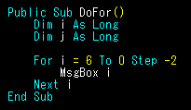
３．For文の入れ子
新しく追加する”for“文に使用する変数”j”を宣言します。
Presented by Shun

Slide 19
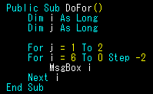
３．For文の入れ子
既存の”for”文を2回繰り返す処理を作成します。
繰り返したい”for”文の上の行に追加する”for”文の始まりを入力します。
Presented by Shun

Slide 20
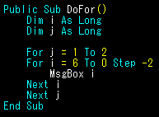
３．For文の入れ子
繰り返したい”for”文の下の行に追加する”for”文の終わりを入力します。
Presented by Shun

Slide 21
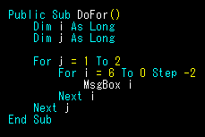
３．For文の入れ子
“for”文の中身をすべてインデントしましょう。
Presented by Shun

Slide 22
３．For文の入れ子
実行をすると、以下の処理が2回繰り返されたと思います。”for”文の繰り返しを”for”文で切り返したことがわかります。
Presented by Shun

